Slide 1

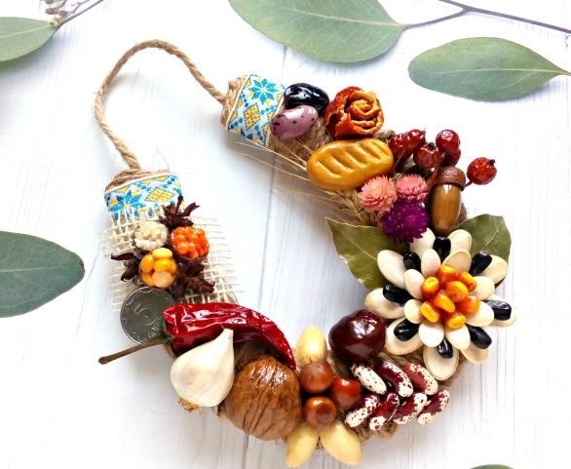
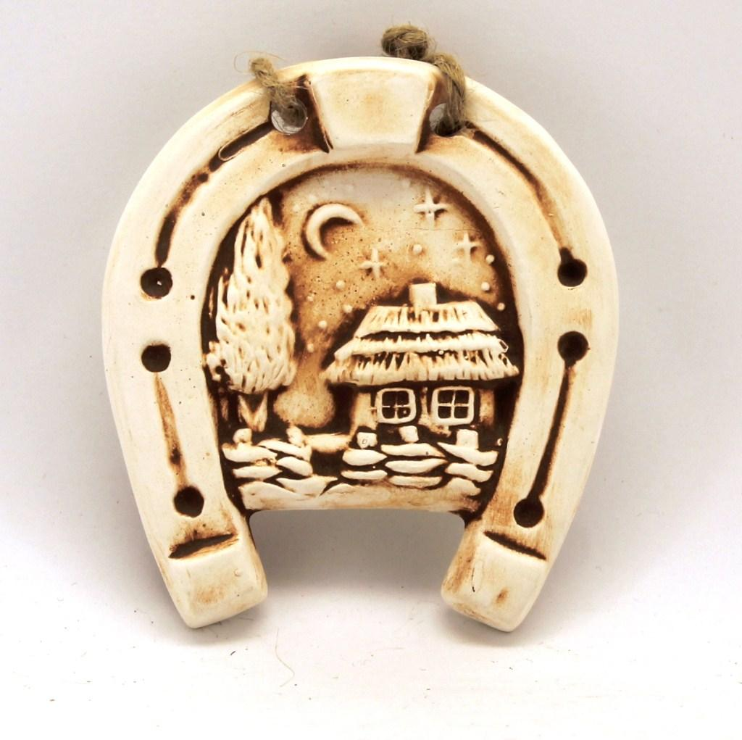
ХАТНІ ОБЕРЕГИ УКРАЇНСЬКОЇ ОСЕЛІ
Оберіг «підкова» — символ щастя.

Slide 2
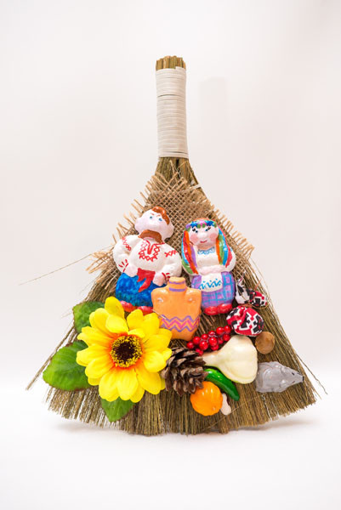
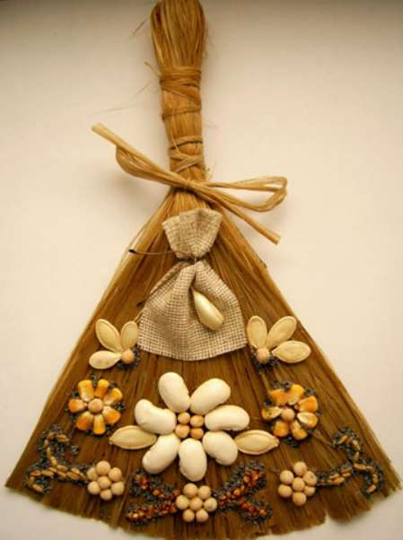
ХАТНІ ОБЕРЕГИ УКРАЇНСЬКОЇ ОСЕЛІ
Оберіг «віничок» — «вимітає» лихо.

Slide 3
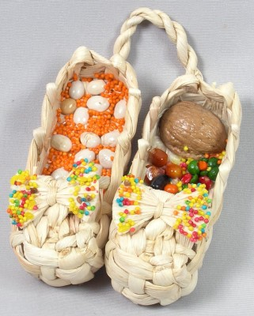
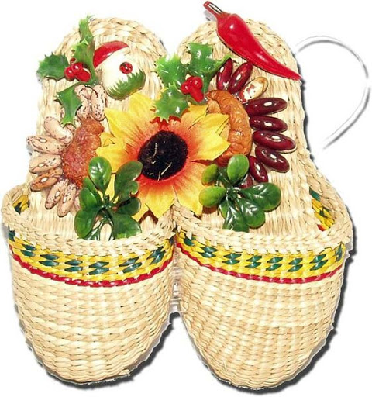
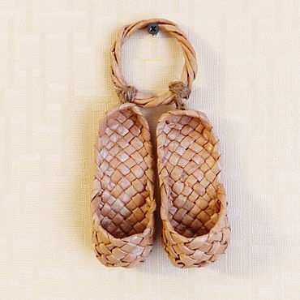
ХАТНІ ОБЕРЕГИ УКРАЇНСЬКОЇ ОСЕЛІ
Оберіг «личаки» — символ затишку, щастя.

Slide 4
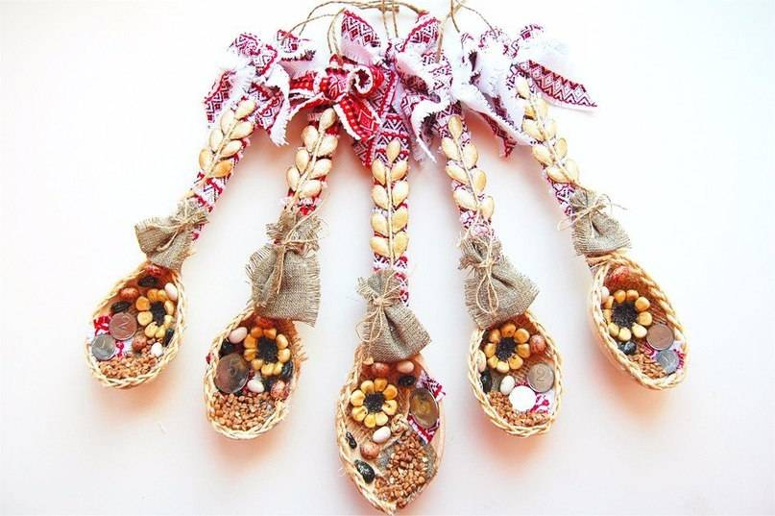
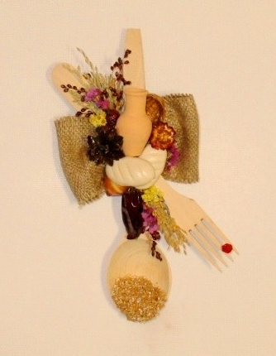
ХАТНІ ОБЕРЕГИ УКРАЇНСЬКОЇ ОСЕЛІ
Оберіг «писана ложка» — символ добробуту.

Slide 5
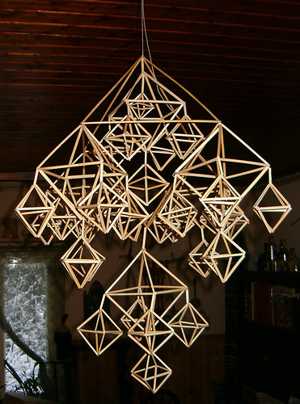
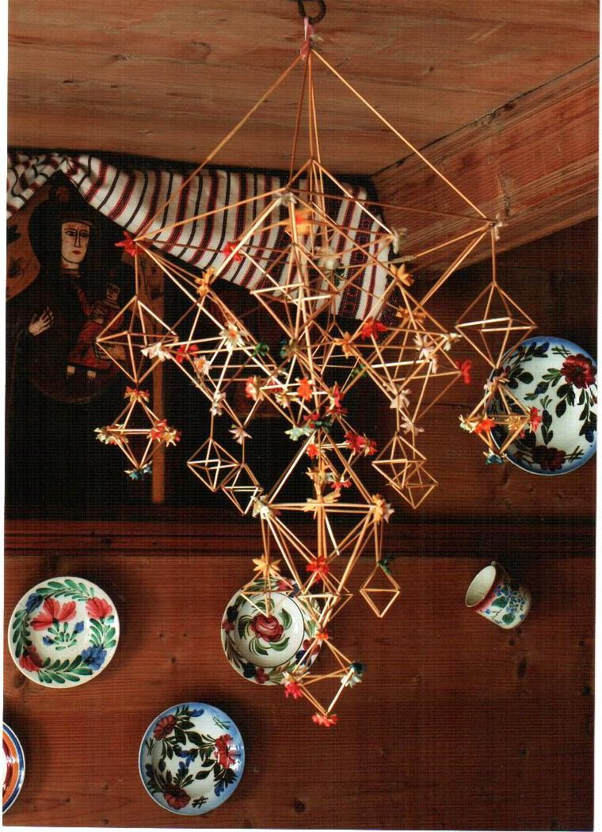
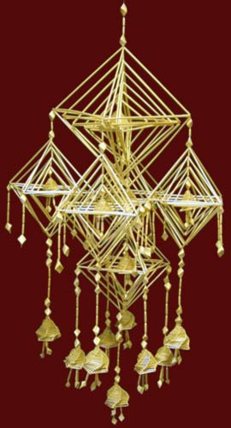
ХАТНІ ОБЕРЕГИ УКРАЇНСЬКОЇ ОСЕЛІ
Оберіг «павучок» — вісник добрих новин.

